Slide 1
GENERATIONS ET CULTURES
RAPPORT d'ACTIVITE
2015

Slide 2
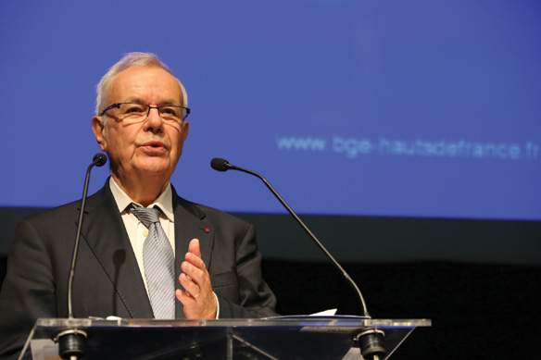
Edito du Président
2015, une année de développement et d’innovation
Malgré les difficultés financières qui ont réduit à 4,4 ETP le nombre de salariés et grâce à l’appui des administrateurs bénévoles,
notre association a:
développé le logement intergénérationnel avec 90 binômes créés sur la Métropole lilloise et l’Artois, portant ainsi à 275
le nombre de binômes réalisés depuis 2010 et a innové en organisant la cohabitation d’une jeune étudiante au sein d’un EHPAD ;
poursuivi une animation au sein de 4 foyers ou résidences sociales des bailleurs ARELI et ADOMA tout en initiant, avec un
objectif d’accompagnement sur trois ans, la participation des résidents à la vie de 3 foyers ou résidences sociales d’ADOMA en s’appuyant sur les résidents nouvellement élus au Conseil de Concertation au sein de chaque foyer (élections d’avril à septembre 2015) et sur les responsable et agent de maintenance de chaque site, dans l’objectif de les rendre acteurs dans leur lieu de vie ;
dans le cadre du Centre Régional de Ressources sur l’Intergénération,
construit et animé des ateliers d’échanges de pratiques professionnelles sur les thèmes de l’habitat intergénérationnel, de l’animation intergénérationnelle dans les lieux de vie pour personnes âgées, de l’évaluation des actions intergénérationnelles, mobilisant plus de 50 participants ;
réalisé un livret de 21 bonnes pratiques sur le thème « Réussite éducative et Intergénération », dont 400 exemplaires ont été diffusés ;
organisé avec l’appui du réseau Assemblage, le 4ème Printemps de l’Intergénération sur ce même thème, rassemblant au Nouveau Siècle à Lille le 15 avril 2015 près de 150 participants et donnant la parole à 20 acteurs de terrain.
Un grand merci à ceux qui nous permettent d’agir : les acteurs, bien sûr - qui sont en première ligne sur ce terrain du vivre ensemble - les bénévoles et salariés de notre association ainsi que nos financeurs
Henri Le Marois
"Générations et Cultures" Rapport d'Activité 2015 - 2

Slide 3
Centre de ressources
LA RÉALISATION D’UNE FONCTION « VEILLE- COMMUNICATION »
→ Mise en place d’une « lettre » spécifique sur l’intergénérationnel, reprenant des informations politiques,
juridiques, des études, des informations sur les manifestations.
Deux lettres ont été diffusées à 310 contacts.
La valorisation des bonnes pratiques
→21 fiches ont été réalisées sur le thème « Réussite Educative et Intergénération » et mises en ligne sur notre site et celui de France Bénévolat. Elles ont été publiées dans un livret diffusé à 400 exemplaires, notamment lors du 4ème Printemps de l’Intergénération.
LA MISE EN PLACE DE MANIFESTATIONS
→ Deux conférences ont été organisées :
Le 6 février 2015 le documentaire « Y-a-t-il encore mon pays ailleurs » ? a été présenté dans la Résidence ARELI Henri Convain à Lille Fives, en présence du réalisateur François Havez à 60 participants composés pour moitié de résidents du foyer, Chibanis âgés pour la plupart et pour moitié d’habitants du quartier et de partenaires de l’action.
Le 14 avril, sur le thème « revisiter, revivifier, redynamiser l’éducation populaire », Marc Héber Suffrin est intervenu devant 30 personnes à la Maison de l’Education Permanente à Lille.
Co-organisé avec les membres du réseau ASSEMBLAGE le quatrième Printemps de l’Intergénération s’est déroulé le 15 avril au Nouveau siècle à Lille sur le thème Réussite éducative et Intergénération. la manifestation a réuni 145 participants et a donné la parole à 20 acteurs de terrain.
Le matin, une table ronde sur le thème « il faut tout un village pour élever un enfant » s’est déroulée autour de trois thématiques principales, abordées par chaque intervenant à partir de ses expériences : la mobilisation des « parties prenantes » ; l’éducation partagée ; l’approche globale.
L’après-midi, une table ronde sur le thème « Jeunes, adultes, parents, seniors, ils agissent dans les territoires avec le soutien de centres sociaux, associations, clubs de prévention, collectivités, éducation nationale….. Ils témoignent » a permis à 6 porteurs de projets de présenter leurs initiatives : L’Outil en Main- Quand des jeunes s’initient aux métiers manuels grâce aux retraités bénévoles; l’ AASDAF – Accompagnement scolaire dans et avec les familles; le Club de prévention Itinéraires - Dispositif d’accueil des élèves temporairement exclus; les Centres sociaux de Douai - Brigades seniors dans les NAP; le Comité des Sages de Lens – Intergénération et Citoyenneté; la Bibliothèque Miss Robin d’Avion - Parents Lecteurs.

Slide 4
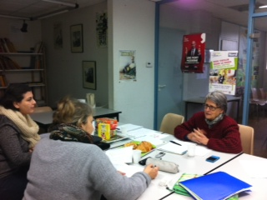
Centre de ressources suite
L’APPUI AUX PORTEURS DE PROJETS
L’objectif est de transférer des savoirs et savoir-faire méthodologiques tout en proposant à ces acteurs toutes les autres actions du Centre de Ressources.
4 porteurs de projets ont été accompagnés en 2014
Le CEFR de Roubaix sur son projet « Création d’un lien intergénérationnel au service de l’accès au logement des jeunes de moins de 25 ans » ;
Kevin ALLEC, étudiant-entrepreneur, sur le projet « AYNI » visant à mettre en correspondance des étudiants souhaitant perfectionner une langue étrangère, avec des professionnels seniors ou retraités du même domaine de compétence, partout dans le monde.
L’Université de Lille et la licence Qua2 vie sur le projet « Partir Ensemble Senior –PartEn S » qui vise à contribuer au bien-vieillir par la conception et le développement d'un réseau social reposant sur un dispositif sociotechnique permettant la mise en relation de seniors afin qu'ils puissent organiser des activités de groupe.
7 étudiants en deuxième année d’éducateur à l’IRTS ont sollicité Générations et Cultures pour un appui à la construction d’un projet visant à mobiliser les jeunes sur le sujet du vieillissement et les inciter à s’engager auprès des personnes âgées.
L’ÉCHANGE DE PRATIQUES PROFESSIONNELLES ENTRE ACTEURS
Trois ateliers ont été réalisés en 2015
Un atelier s’est déroulé le 22 avril sur le thème de « l’habitat intergénérationnel. Il a rassemblé 18 participants;
Deux ateliers sur le thème « L’animation intergénérationnelle dans les lieux de vie pour personnes âgées » ont rassemblé les 26 juin et 16 septembre respectivement 12 et 11 participants;
Un atelier « Evaluation des actions intergénérationnelles » le 2 octobre 2015 a rassemblé 10 participants.

Slide 5
« Un Toit à Partager »
Nous avons poursuivi l’animation et le déploiement du dispositif sur la Métropole lilloise et sur l’Artois (en nous appuyant sur le réseau initié par Ar’Toit 2 Générations).
Le dispositif « un Toit à Partager » met en relation des jeunes étudiants ou travailleurs précaires, à la recherche d’un logement, avec des seniors disposant d’un espace d’habitation libre, cela en échange d’un loyer modique et de menus services au quotidien.
L’association organise la sélection des jeunes et des seniors, leur mise en relation ainsi que le suivi de la cohabitation sur toute la durée, sur la base d’une charte, d’une convention d’occupation à titre précaire, de contacts et visites réguliers tout au long de la cohabitation. Cette action permet de proposer une solution originale et rapide pour le logement des jeunes, d’apporter une réponse à l’isolement des seniors et à la sous occupation des certains logements sociaux tout en en favorisant la rencontre intergénérationnelle et l’entraide.
SUR LA MÉTROPOLE LILLOISE
Objectif : réaliser et suivre 100 binômes
Résultat : 67 (60 en 2014) binômes réalisés représentant 39 seniors dont 19 nouveaux seniors sur 35 lieux d’habitation différents situés sur 18 communes et 54 jeunes dont 27 nouveaux.
Au 31 décembre, 4 seniors étaient en attente dont 2 ayant déjà accueilli un jeune.
10 seniors (dont 8 pour raisons de santé) ont quitté le dispositif en 2015.
Soit 90 binômes réalisés en 2015, portant à 275 le nombre de binômes réalisés depuis 2010
SUR L’ARTOIS
Objectif : réaliser et suivre 25 binômes
Résultats : 23 réalisés dont 19 nouvelles conventions et 4 renouvellements (même senior, même jeune) : 19 sur la Communauté Urbaine d’Arras, 1 sur la Communauté d’Agglomération Lens-Liévin , 1 sur la Communauté d’Agglomération du Boulonnais, 1 à Béthune.

Slide 6
« Un Toit à Partager » suite
Les seniors sont âgés de 58 à 98 ans, 94% sont des femmes seules.
60% des jeunes sont étudiants, 40 % sont des jeunes travailleurs, 36% sont de nationalité étrangère.
Les bilans réalisés en fin de cohabitation permettent de constater que :
99 % des jeunes trouvent le dispositif très satisfaisants et 1% satisfaisant – 75% des seniors trouvent le dispositif très satisfaisant et 25% satisfaisant.
le dispositif a permis à 80% des seniors de rompre leur isolement, à 15% des seniors de reculer une entrée en maison de retraite et à 5% des seniors de reculer une hospitalisation.

Slide 7
« Un Toit à Partager » suite
LA MOBILISATION DES BAILLEURS
Notre association a collaboré avec 8 bailleurs sociaux afin qu’ils proposent le dispositif à leurs locataires seniors dans le cadre de la loi Molle :
Lille Métropole Habitat, Notre Logis, Habitat 62/59, Maisons et Cités et ICF.
A ce jour, 2 seniors l’un locataire de I3F, l’autre de Vilogia sont en binôme sur la Métropole lilloise, 2 seniors, l’un locataire de Maisons et Cités,
l’autre d’Habitat 62 59 sont en attente sur l’Artois.
Une démarche a été entreprise de janvier à juin 2015 avec l’ANGDM (Agence Nationale de Garantie des Droits des Mineurs) afin que les locataires
ayant droit aient la possibilité de participer au dispositif de logement intergénérationnel et d’en définir ensemble les conditions.
La démarche a abouti en juin 2015 avec un accord des modalités liées à cette première expérience et avec la création de documents communs.
INNOVATION
Au cours du dernier trimestre 2015, nous avons été sollicités par l’EHPAD Les Orchidées à Lannoy qui souhaitait développer un projet innovant de cohabitation intergénérationnelle afin de renforcer la vie sociale des résidents et construire un projet intergénérationnel non pas basé uniquement sur un temps d’activité partagé mais sur le fait d’ « habiter ensemble ».
Nous avons co construit la proposition suivante : héberger un étudiant au sein de la résidence Les Orchidées de Lannoy afin de favoriser l’émergence de liens sociaux avec les résidents par la mise en place d’activité en commun et le fait d’ « habiter ensemble » avec les objectifs suivants :
Renforcer les liens sociaux des résidents grâce à un projet intergénérationnel innovant ;
Ouvrir la vie de la résidence à l’extérieur (étudiant et son environnement universitaire, partenariat avec l’association Générations et Cultures) ;
Construire de nouveaux projets ou activités (selon les compétences, les connaissances, la culture de l’étudiant accueilli) ;
Contribuer à moderniser l’image des « EHPAD » et communiquer positivement sur la résidence de Lannoy ;
Nous avons adapté les outils du logement intergénérationnel à cette nouvelle expérience de cohabitation.
Le projet a été validé par les résidents de l’EHPAD et par le Conseil d’Administration de Générations et Cultures pour une mise en œuvre en 2016.

Slide 8
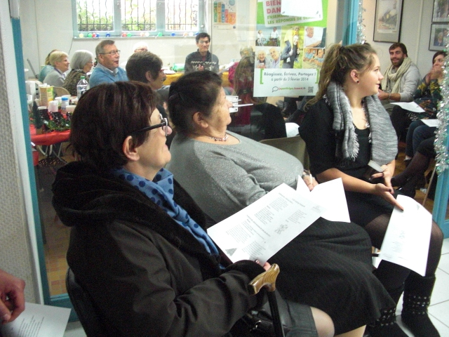
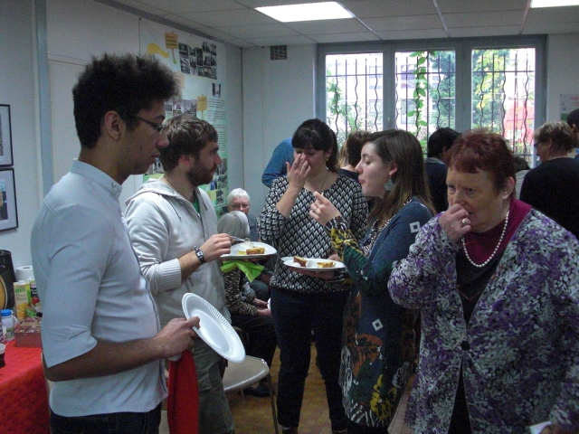
« Un Toit à Partager » suite
ACTIONS COLLECTIVES
Sur la Métropole lilloise:
Le 27 juin, un après – midi récréatif rassemblant 9 seniors et 5 jeunes, sur le thème des animaux de compagnie.
Le 26 septembre une animation autour du droit du travail et du droit patrimonial.
Une Auberge Espagnole a rassemblé le samedi 12 décembre, 14 seniors, 9 jeunes et 4 administrateurs. Chacun était invité à apporter une spécialité culinaire et un cadeau de moins de 10 euros à échanger, prétextes à une rencontre festive interculturelle et intergénérationnelle.
Sur l’Artois :
Le 28 avril sur le thème « Prévention des Accidents Domestiques Seniors » (PADS) avec la participation d’AGIR abcd et avec le soutien et la participation de la Macif (15 participants).
Le 3 novembre sur le thème « Diététique et nutrition » avec l’intervention de Mme DALLE diététicienne à l’Institut Pasteur de Lille et avec le concours du Centre Social Arras Sud Alfred Torchy (8 participants).
De nombreuses rencontres ont été menées pour permettre ce développement : 19 élus ou services de Collectivités locales ou Conseils Généraux, 13 directions de CCAS ou CLIC, 7 directions de Centres sociaux, 32 structures d’accompagnement de seniors, 23 structures d’accompagnement de jeunes.
Nous avons participé à 12 forums ou salons et bénéficié de 12 articles de presse.

Slide 9
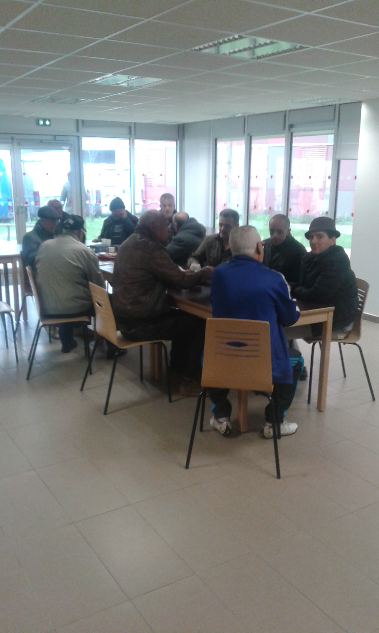
L’intervention dans les foyers ARELI et ADOMA
Notre action consiste à créer des liens entre les migrants âgés de plus de 60 ans, les adultes âgés de 25 à 55 ans résidant dans les foyers et résidences sociales et l'ensemble des habitants du territoire concerné afin de lutter contre l’isolement via la mise en place des temps de rencontres et d’échanges conviviaux, au moins une après-midi par semaine.
Nous sommes intervenus dans 3 résidences ARELI sur Lille et Wattrelos et, pour la première fois, à la demande initiale de la Ville de Dunkerque, dans la Résidence sociale La Batellerie gérée par ADOMA à Dunkerque.
149 demi-journées d’intervention ont ainsi été réalisées, mobilisant un noyau dur de 35 résidents et 169 résidents mobilisés au moins une fois. Autour de repas collectifs, ateliers cuisine, sorties culturelles, lotos, fêtes des voisins, concours de cartes…
Afin de contribuer à l’épanouissement des résidents les plus âgés, nous avons mené:
Une intervention spécifique dans l’Espace de Vie Adaptée de la Résidence ARELI Henri Convain (16 logements dont 14 occupés en moyenne) , tous les vendredis après-midi du 3 juillet au 18 décembre . Elle démarre par du porte à porte pour réunir les résidents de l’EVA autour d’un café et d’activités diverses et variées : jeux de mémoire, projection de documentaires et de films, débats/actualité, jeux de cartes, promenade extérieure, dominos, photo langage, goûters, jeu les Mots de l’âge, lecture de livres. 18 interventions ont été réalisées, réunissant de 4 à 9 résidents avec une moyenne de 7 résidents.

Slide 10
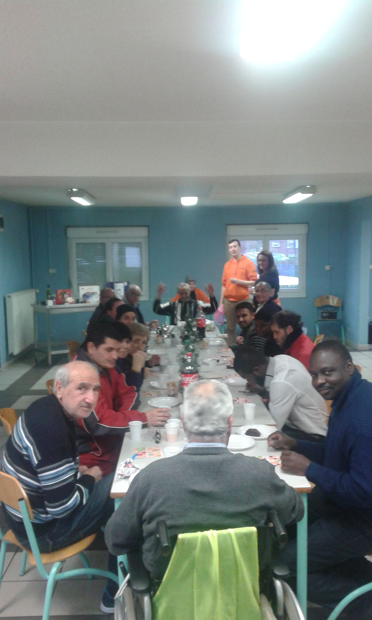
L’intervention dans les foyers ARELI et ADOMA suite
INNOVATIONS
Une intervention spécifique au sein du Foyer ADOMA La Batellerie avec l’appui de 4 jeunes en service civique à Unis-cité, écoutant leurs histoires personnelles et leurs expériences professionnelles dans le cadre de rencontres conviviales propices aux échanges, en leur proposant de les enregistrer dans le cadre d’un recueil de mémoire dont la forme de rendu sera définie à l’issue des recueils en fonction des éléments récoltés. 12 personnes très âgées sont ainsi visitées.
A la demande du bailleur, nous avons initié et nous accompagnons sur trois ans, la participation des résidents, à la vie de 3 foyers ou résidences sociales d’ADOMA en s’appuyant sur les résidents nouvellement élus au Conseil de Concertation au sein de chaque foyer (élections d’avril à septembre 2015) et sur les responsable et agent de maintenance de chaque site, dans l’objectif de les rendre acteurs dans leur lieu de vie.
Trois foyers ont été ciblés : foyer La Batellerie à Dunkerque (démarrage octobre2015), foyer Mendès France à Ronchin (démarrage novembre 2015), foyer Constantin Floran à Roubaix (démarrage avril 2016).
L’action s’organise autour de 3 axes :
1 - L’accompagnement des élus au conseil de concertation et des responsables de résidences à la concertation et à la gestion de projet ;
2 - La sensibilisation et la mobilisation des résidents pour qu’ils deviennent acteurs dans leurs lieux de vie ;
3 - L’élaboration et la mise en œuvre de micro-projets co construits avec les résidents.

Slide 11
Convention pluriannuelle d’objectifs à Roubaix
Les femmes du monde (extrait)
Avec larmes et bagages
J’ai fait un long voyage
En avion en auto
Traverser les déserts
Les montagnes et la mer.
Bringu’balée par les flots
Dans des villes noircies
Mes racines meurtries
Nourrissent mes sanglots.
Refrain
Je m’appelle Fatima
Johanna, Francesca
Marie-Claude ou Sylvie
Humiliée, exploitée
Corvéables à souhait
J’vous ai donné ma vie
J’ai fait pousser des fleurs
De toutes les couleurs
Unit tous les pays.
…
2015 était la dernière année de notre convention pluriannuelle avec la Ville de Roubaix.
A partir des récits de vie recueillis à l’issue des 2 formations à la collecte de la mémoire de la diversité et du vivre ensemble à Roubaix,
.nous avons confié à Nicolas Daquin du Camion, l’écriture d’une chanson sur le thème des « femmes du monde ».
Cette chanson a été intégrée dans la programmation de l’association DA-MAS et a été chantée le 2 mai au théâtre Pierre de Roubaix par 6 membres du CRIC et des membres de Générations et Cultures. Elle a été mise en ligne sur notre site et celui de La Fabrique.
Nous avons présenté les résultats de notre enquête sur les langues parlées à Roubaix lors de la journée de l’Interculturalité le 7 mars : 31 associations rencontrées, identification des langues parlées par leurs adhérents , dénombrement de ceux-ci et repérage de leurs savoirs et savoir faire, pouvant être mis à disposition des Roubaisiens.
L’action se poursuit avec la réalisation d’un répertoire , outil de valorisation des langues pratiquées à Roubaix qui sera finalisé en 2016.

Slide 12
Notre Conseil d'Administration :
Ils nous ont soutenus en 2015
ETAT
Conseil régional Nord Pas de Calais
Conseil départemental du Nord
Conseil départemental du Pas de Calais
Métropole Européenne de Lille
CARSAT
Ville de Roubaix
Maisons et Cités
Fondation de France
Fondation MACIF
Fondation Les Petits Frères des Pauvres
Fondation JM Bruneau
Caisse des dépôts et consignations
France Bénévolat Nord
Président : Henri Le Marois
Vice - présidente : Nathalie Gheerbrant
Vice - président : Jean-Marc Julien
Trésorier : Pascal Desreumaux
Secrétaire : Francis Werquin
Autres membres du bureau : Antoinette Le Marois, Jean-Paul Sergent, Chantal Uytterhaegen
Les autres membres du conseil d'administration :
Laure Blanchet, Marie-Paule Bocquet, Nicolas Froidure, Alain Haas, James Habourdin, Vincent Leroux, Margaux Leveille-Nizerolle, Cindy Picavet, Alain Ramage, Alain Villez,
En tant que personne morale : le CEAS de Sambre-Avesnois représenté par Bernard Brohette et Louis Temperman

Slide 13
GENERATIONS et CULTURES
61, rue de la Justice 59000 Lille
Tél. :03 20 57 04 67
contact@generationsetcultures.fr untoitapartager@generationsetcultures.fr
WWW.generationsetcultures.fr

